Slide 1
Budapesti Műszaki és Gazdaságtudományi Egyetem
Távközlési és Médiainformatikai Tanszék
NJSZT Informatikatörténeti Fórum – A beszéd számítógépes feldolgozása Magyarországon
A hullámforma összefűzés bevezetése a beszédszintézisben – Profivox TTS
Olaszi Péter, Kiss Géza, Olaszy Gábor, Németh Géza
2018. szeptember 28.

Slide 2
A mesterséges beszédkeltés egy lehetséges osztályozása
Parametrikus szintézis: A hangképző szervek működését modellezzük. A beszédjel előállítása mesterséges gerjesztéssel és szűrősorral – formánsszintézis (HUNGAROVOX, MEA8000 chip)
Jellemzői: gépies jellegű hangzás; kis számítási és tárigény; tág határok között változtatható paraméterek
Hullámforma-kódolás: Természetes emberi beszédből kivágott részleteket tárolunk, és ezek összefűzésével építjük fel a beszédjelet
Jellemzői: természetesebb hangzás; nagyobb számítási és tárigény; szűkebb határok között változtatható paraméterek
Példa: a hullámforma-összefűzéses technológia
Megvalósítható a fenti két módszer kombinációja is

Slide 3
A technológiánk a 2000-es évek előtt
A 80-as évek közepéig: lassú processzorok, kevés memória
Cél: érthető beszédjel előállítása – parametrikus szintézissel
Univoice és Hungarovox: 1982, MTA Nyelvtudományi Intézet „1982 májusára elkészült az első automatikus, magyarul beszélő szövegszintetizáló rendszer, az Univoice alapváltozata.”
A 90-es évek közepéig: gyorsabb processzorok, több memória
Cél: többnyelvű szintézis, valamint a prozódia, azaz a beszéddallam, az idő- és intenzitás-szerkezet, a hangsúlyozás javítása
Multivox 3: 1986–94, Olaszy Gábor – Németh Géza, BME TTT „Das Multivox Sprachausgabe spricht jetzt mit einer Sound Blaster Karte.” Multivox 4: „Most a Multivox beszéd- szintetizátor négyes változata hallható.”
90-es évek közepétől: gyors processzorok, rengeteg memória
Cél: az emberi ejtést megközelítő hangminőség és prozódia elérése; mélyreható nyelvi elemzés; hullámforma-összefűzéses technológia
Profivox: 1999, Olaszy Gábor – Németh Géza, BME TTT „Most a Profivox professzionális szövegfelolvasó beszél.”

Slide 4
A szöveg–beszéd átalakító rendszer szerkezete
Szöveg–beszéd átalakító rendszer
Szöveg
elemzése
Beszédjel
előállítása
írott szöveg
beszédjel
[analízis]
[szintézis]
Beszédhangsor: fonetikus szöveg
Prozódiai vezérlés: hangidőtartamok, beszéddallam, hangsúlyozás, intenzitásmenet

Slide 5
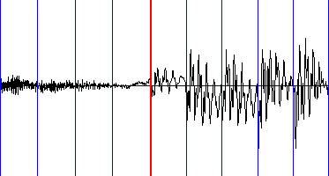
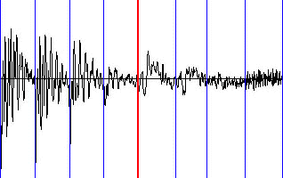
A beszédhang-hangadatbázis felépítése diád-elemekkel
[a:]
[a:]
Diádelem: két beszédhang kapcsolata; a vágási pont a beszédhangok középső, stabil fázisában van
A beszédjelet a diádelemek összefűzésével állítjuk elő Példa: ötven  [ _] [t] [tv] [v] [n] [n_ ] (6 elem)
Az elemek illesztésénél torzítás léphet fel

Slide 6
A beszédhang-hangadatbázis felépítése triád-elemekkel
[a:]
Hanghármasok: kevesebb illesztési pont
Többnyire msh-mgh-msh kapcsolatok Példa: ötven  [ _t] [tv] [vn] [n_ ] (4 elem)
Az adatbázisban lehetnek diádok, triádok és hosszabb elemek is Példa: [tvn]

Slide 7
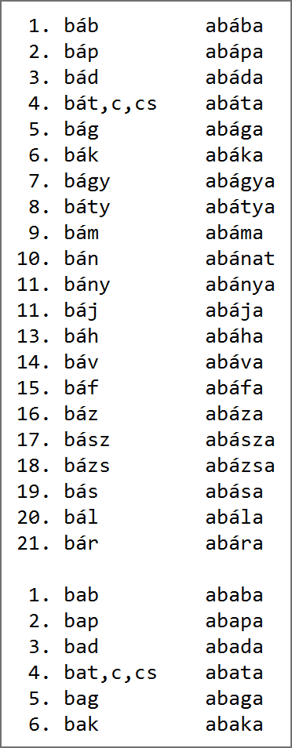
Beszédhang-adatbázis felvétele
Minden beszédhangnak minden beszédhanggal való kapcsolatát rögzíteni kell
Diádelemek száma: ~1000 Hanghármasok száma: ~4000
Szisztematikus módszer: hangkapcsolatok felvétele vivőszótagokba ágyazva

Slide 8
Prozódiai módosítások
Prozódia: időtartamok, hangmagasság, intenzitás változásai
Egymás mellé fűzött adatbázis elemek, prozódiai vezérlés nélkül
Ugyanaz a mondat, ráültetett prozódiával

Slide 9
Prozódiai módosítások – összehasonlító táblázat
 |  | Hangmagasság [%]
 |  | 40 | 60 | 80 | 100 | 120 | 140 | 160 | 180
Időtartam [%] | 80
 | 100
 | 140
 | 200

Slide 10
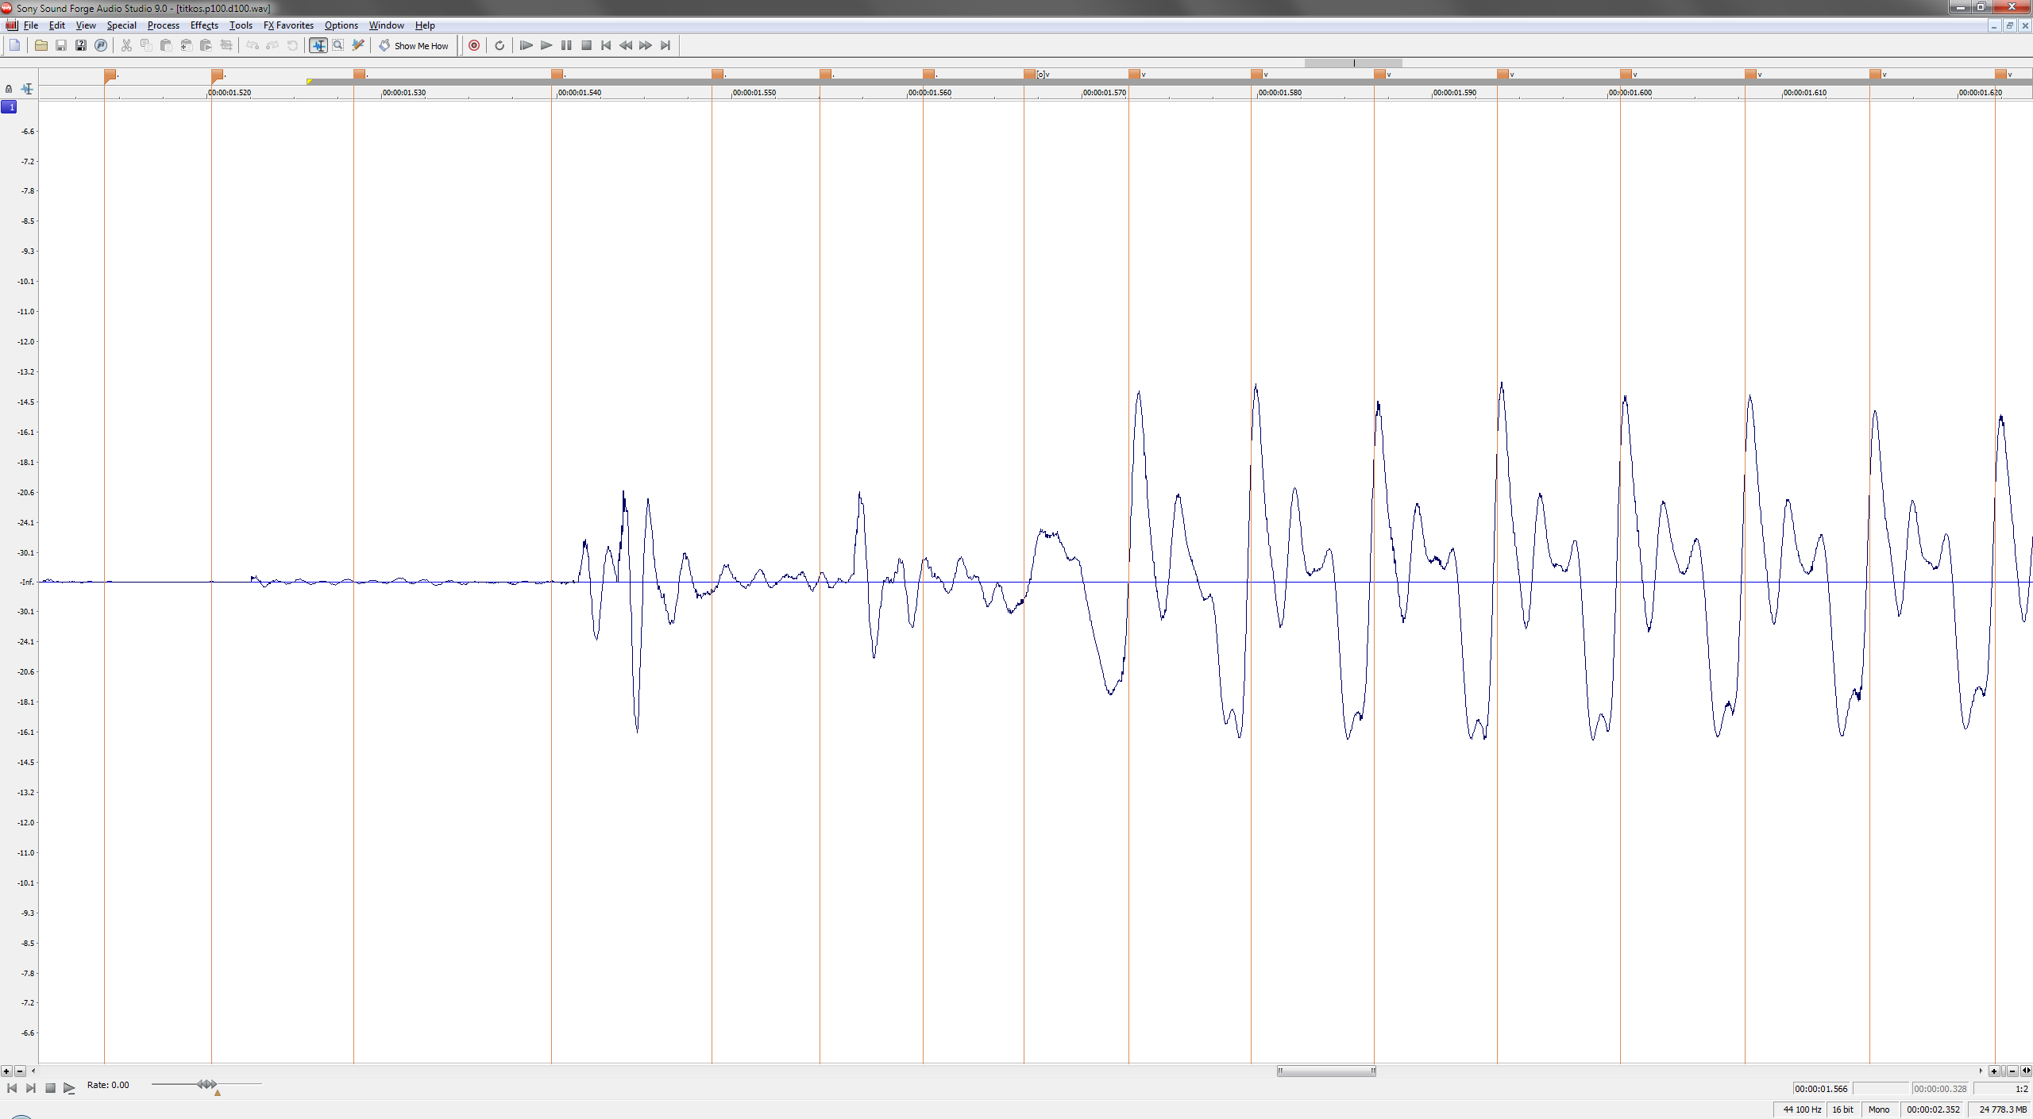
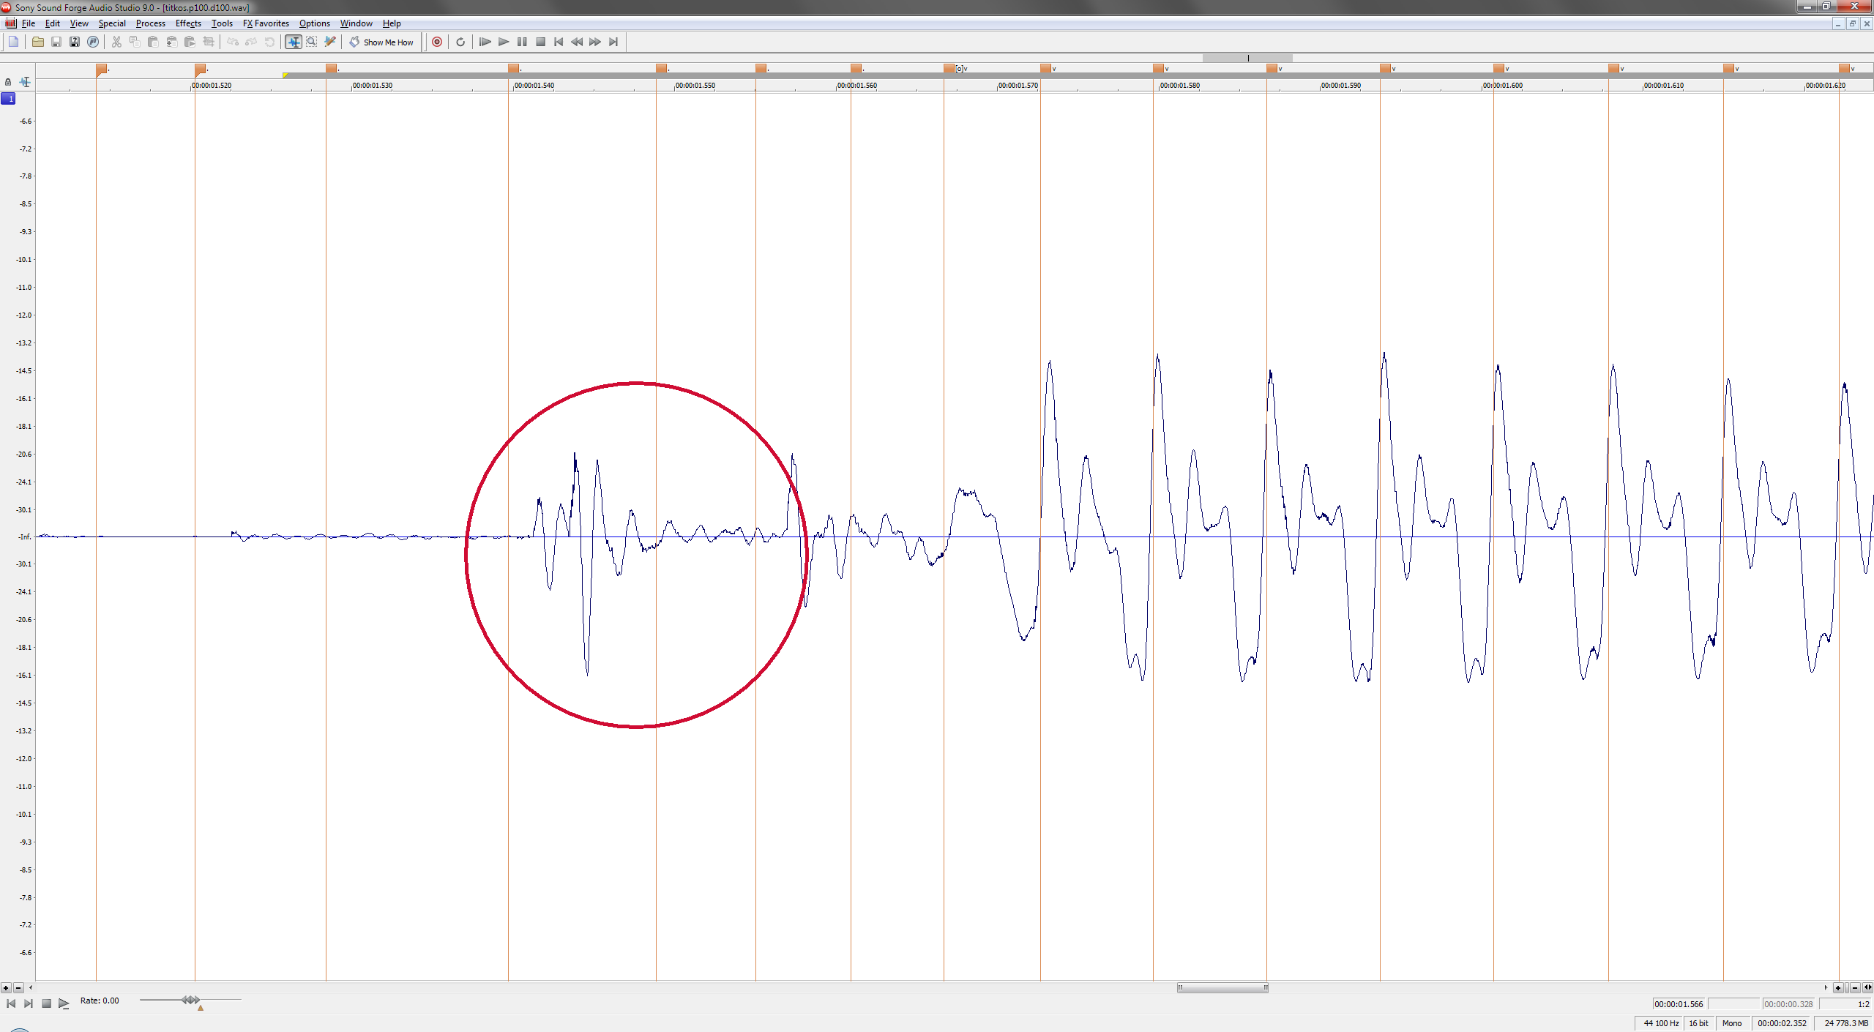
A hangidőtartam módosítása – eredeti beszédjel

Slide 11
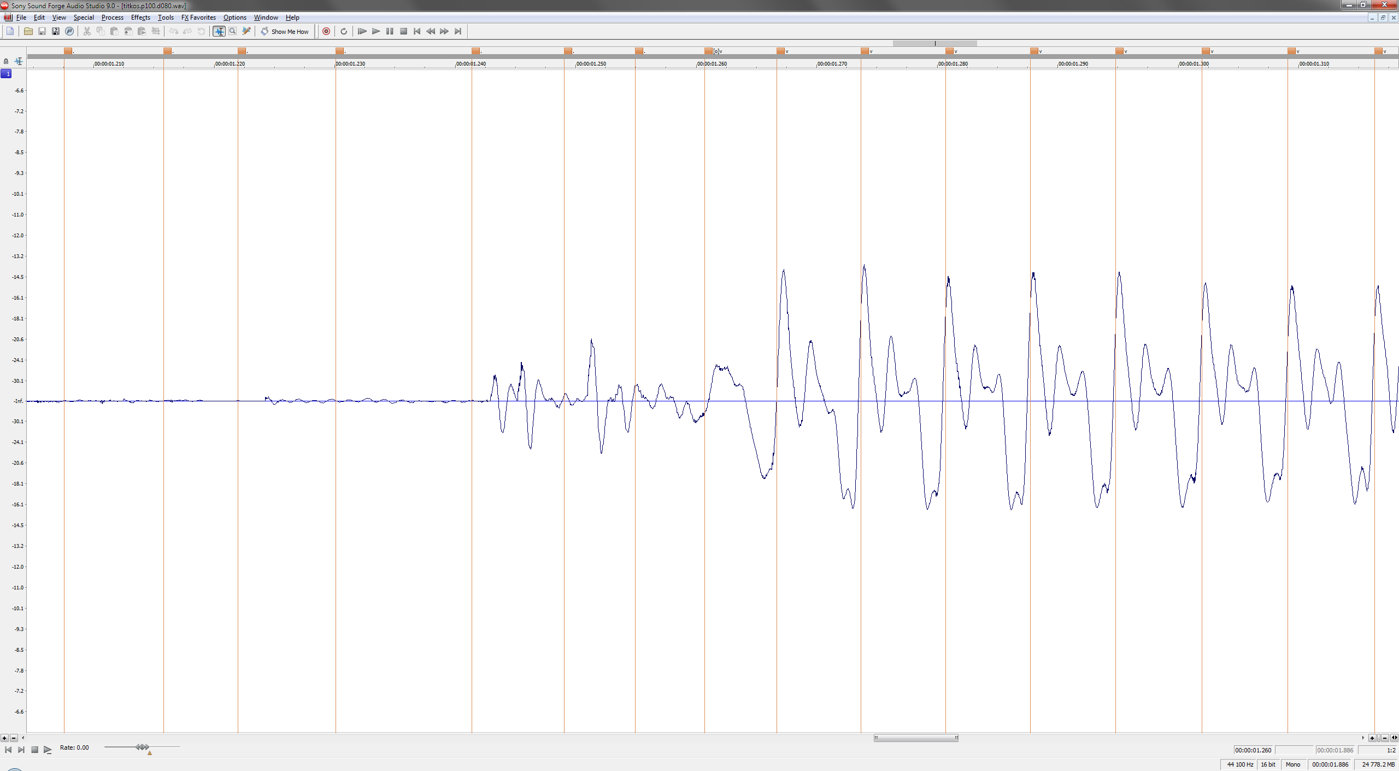
A hangidőtartam módosítása – csökkentett hangidőtartam

Slide 12
A hangidőtartam módosítása – eredeti beszédjel

Slide 13
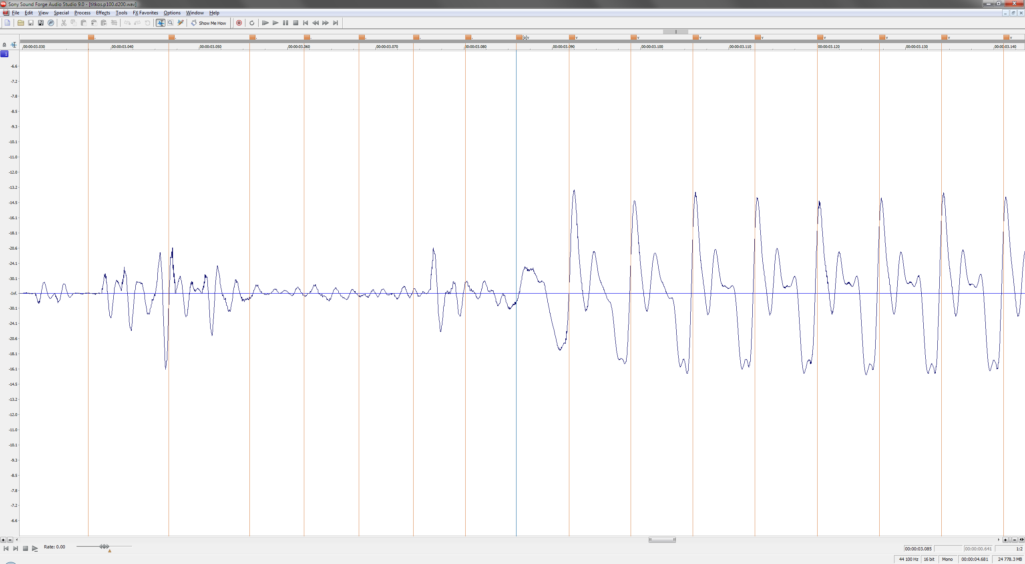
A hangidőtartam módosítása – növelt hangidőtartam

Slide 14
A hangidőtartam módosítása – eredeti beszédjel

Slide 15
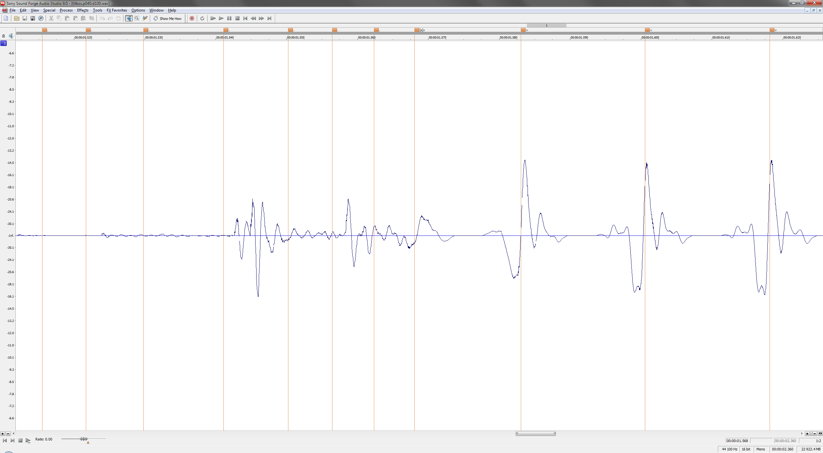
A hangidőtartam módosítása – csökkentett hangmagasság

Slide 16
A hangidőtartam módosítása – eredeti beszédjel

Slide 17
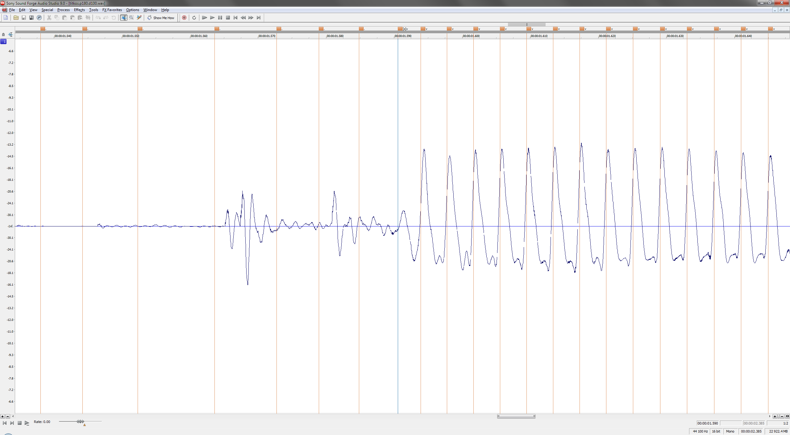
A hangidőtartam módosítása – növelt hangmagasság

Slide 18
Prozódia-transzplantáció
A hangidőtartamok, intonáció és intenzitás-változások átültetése egyik beszédjelről a másikra
csak ugyanarra a beszédhangsorra működik
Természetes beszédjel, férfi beszélő:
Az eredeti mondat prozódiája átültetve a szintetizált beszédjelre:
Azonos beszélő:
Másik beszélő, szintén férfi:
Női beszélő, időtartamok átültetve, és
hangmagasság változtatás nélkül:
hangmagasság eltolva, és
eredeti hangmagasság-dinamikával
női beszélőhöz igazított hangmagasság-dinamikával

Slide 19
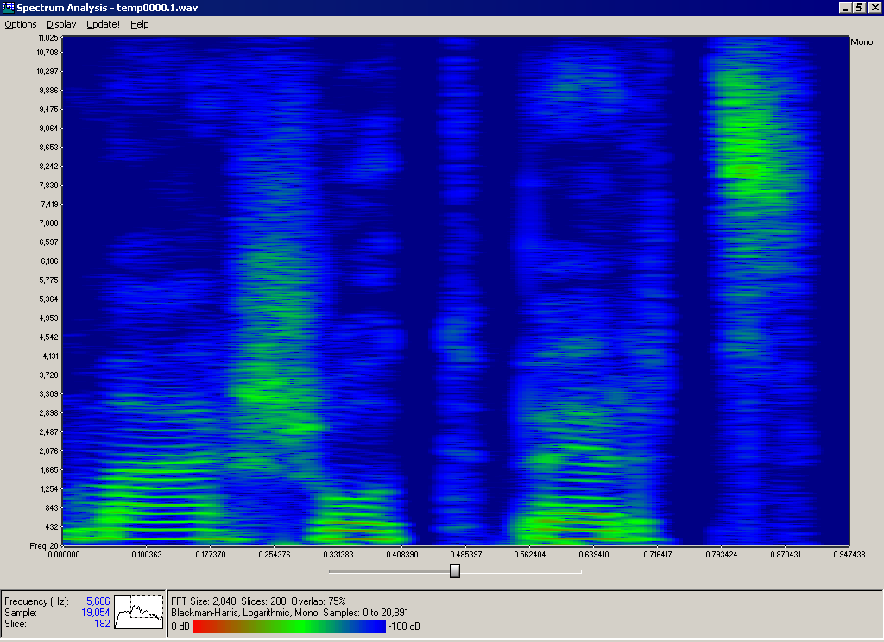
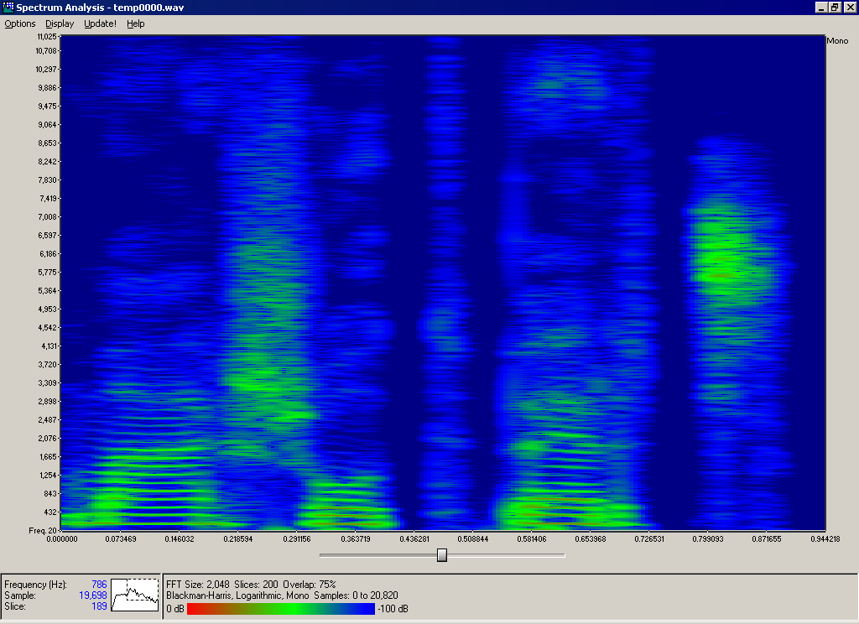
Spektrum-kompresszió telefonos beszédátvitel céljára
A G.722 ITU-T standard szélessávú beszédkódoló felső sávkorlátja 7 kHz.
A beszédjelben a réshangok és zár-réshangok tartalmaznak akár 10 kHz-es összetevőt is. Ezek az összetevők elvesznek a telefonos beszédátvitel során
A spektrum-kompressziós módszer az érintett beszédhangok spektrumát összenyomja – az így módosított hang minden lényeges komponense visszaállítható a vevőoldalon.

Slide 20
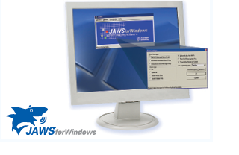
Példák alkalmazásokra
Jaws for Windows – képernyőolvasó szoftver vakok és gyengénlátók számára
Nagy mértékben gyorsítható a beszéd
2018-ban is ez működik
Robobraille fájl konverter (2018)
WESTEL SMS mondó
Dömdödöm kötött szótáras szövegfelolvasó
Banki számlainformációs rendszer
Általános szövegfelolvasó

Slide 21
Zárszó
„Szóltam, meghallgattatok, értitek, ítéljetek.”
Lüsziasz (i.e. 445–380)

Slide 22
4 Többszintű fonológia-modell a beszédszintézis-rendszerben
Tézis
Tanulmányoztam a klasszikus generatív fonológiai leíráson alapuló többszintű fonológia-modellt. A hangtani szabályokat a beszédszintézis céljára formalizáltam.

Slide 23
4 Többszintű fonológia-modell a beszédszintézis-rendszerben
Problémás szabály a rendszer korábbi változataiban:
A hosszú mássalhangzó megrövidül, ha egy másik mássalhangzó kerül mellé
otthon  [othon], ott volt  [otvolt]
A szabály szóhatárokon át is működik
Nem tárolhatunk minden szókapcsolatot
A beszédhangsor nem állítható elő közvetlenül az írott szövegből
Konklúzió: A szabálynak nem a betűsorozat, hanem a hangsorozat szintjén kell működnie
A problémára a generatív fonológia nyújt megoldást

Slide 24
4 Többszintű fonológia-modell a beszédszintézis-rendszerben
A lexikális fonológia egyszerűsített modellje
Példák
lexikális ábrázolások
mos + juk  mossuk
szintaktikai beillesztés
adjon [⇦on], de: védjegy [ve⇦j⇦]
felszíni, posztlexikális szabályok
mit jelent [micjlnt]

Slide 25
4 Többszintű fonológia-modell a beszédszintézis-rendszerben
A tézis összefoglalása
Felismertem, hogy a szavak fonetikus alakjai a lexikonban megadhatók, ezért a lexikális szint szabályait a beszédszintézis-rendszerben nem szükséges megvalósítani
A beszédhangsor szintjén mintegy 40 csoportban 240 posztlexikális szabályt formalizáltam a beszédszintézis céljára
A tézis jelentősége, hogy a beszédszintézis-rendszerben számot adhatunk az elméleti szinten leírt fonológiai jelenségekről

